Slide 3

培优课09 平面向量的综合应用
培优点一 平面向量中与模有关的最值（范围）问题
培优点二 平面向量中与数量积有关的最值（范围）问题
培优点三 平面向量中与夹角有关的最值（范围）问题
培优点四 平面向量中的恒成立问题

Slide 4
培优点一 平面向量中与模有关的最值（范围）问题

Slide 5
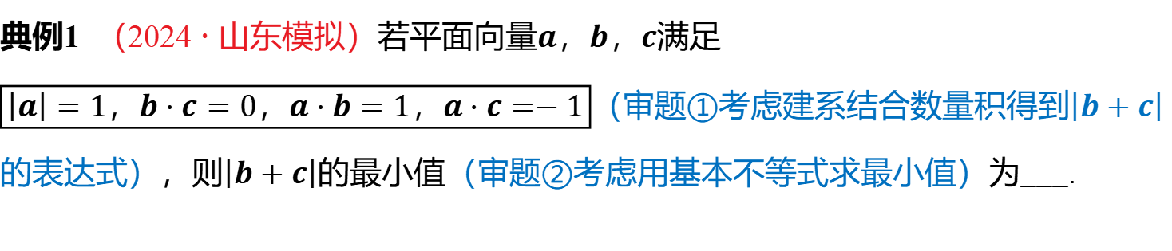
典例1 （2024 · 山东模拟）若平面向量$a$，$b$，$c$ 满足
$\boxed{\left|a\right|=1\text{，}b⋅c=0\text{，}a⋅b=1\text{，}a⋅c=−1}$（审题①考虑建系结合数量积得到$\left|b+c\right|$
的表达式），则$\left|b+c\right|$ 的<ib>最小值</ib>（审题②考虑用基本不等式求最小值）为___.
2

Slide 6
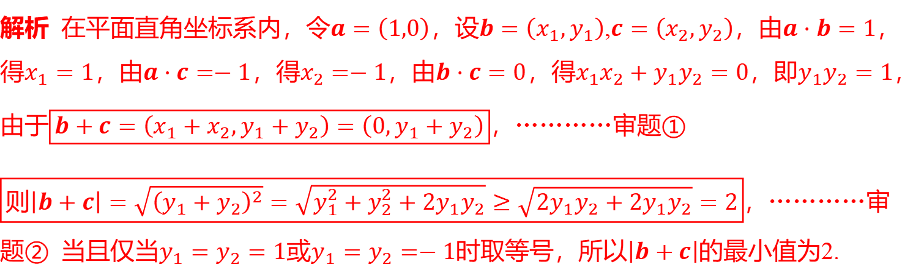
解题观摩
解析 在平面直角坐标系内，令$a=\left(1,0\right)$，设$b=\left(x_{1},y_{1}\right)$,$c=\left(x_{2},y_{2}\right)$，由$a⋅b=1$ ，
得$x_{1}=1$，由$a⋅c=−1$，得$x_{2}=−1$，由$b⋅c=0$，得$x_{1}x_{2}+y_{1}y_{2}=0$，即$y_{1}y_{2}=1$ ，
由于$\boxed{b+c=\left(x_{1}+x_{2},y_{1}+y_{2}\right)=\left(0,y_{1}+y_{2}\right)}$ ，…………审题①
$\boxed{\text{则}\left|b+c\right|=\sqrt{{\left(y_{1}+y_{2}\right)}^{2}}=\sqrt{y_{1}^{2}+y_{2}^{2}+2y_{1}y_{2}}≥\sqrt{2y_{1}y_{2}+2y_{1}y_{2}}=2}$ ，…………审
题② 当且仅当$y_{1}=y_{2}=1$或$y_{1}=y_{2}=−1$时取等号，所以$\left|b+c\right|$ 的最小值为2.

Slide 7
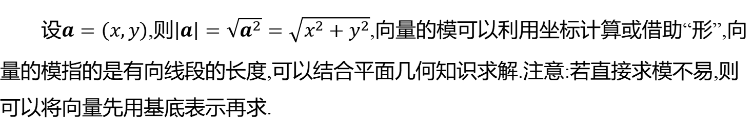
设$a=\left(x,y\right)$,则$\left|a\right|=\sqrt{a^{2}}=\sqrt{x^{2}+y^{2}}$ ,向量的模可以利用坐标计算或借助“形”,向
量的模指的是有向线段的长度,可以结合平面几何知识求解.注意:若直接求模不易,则
可以将向量先用基底表示再求.

Slide 8

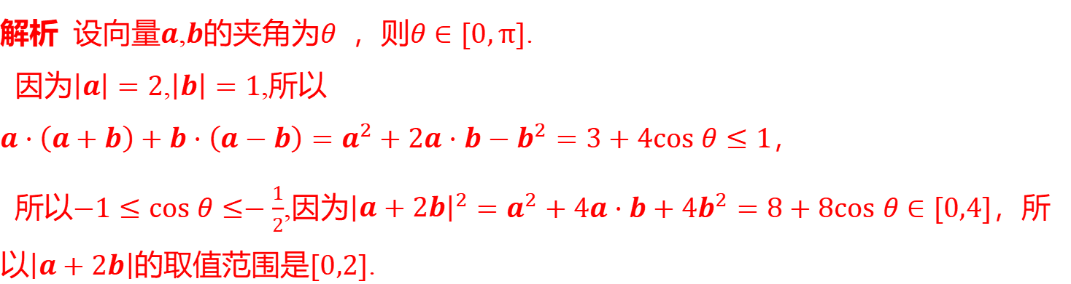

&1& 将三个向量改成两个向量
1. 已知向量$a$,$b$满足$\left|a\right|=2$,$\left|b\right|=1$，若$a⋅\left(a+b\right)+b⋅\left(a−b\right)$ 的最大值为1，则
$\left|a+2b\right|$ 的取值范围为______.
$[0,2]$
解析 设向量$a$,$b$的夹角为$θ$ ，则$θ∈[0,π]$ .
因为$\left|a\right|=2$,$\left|b\right|=1$ ,所以
$a⋅\left(a+b\right)+b⋅\left(a−b\right)=a^{2}+2a⋅b−b^{2}=3+4cos θ≤1$ ，
所以$−1≤cos θ≤−\frac{1}{2}$,因为${\left|a+2b\right|}^{2}=a^{2}+4a⋅b+4b^{2}=8+8cos θ∈[0,4]$ ，所
以$\left|a+2b\right|$的取值范围是$[0,2]$ .

Slide 9

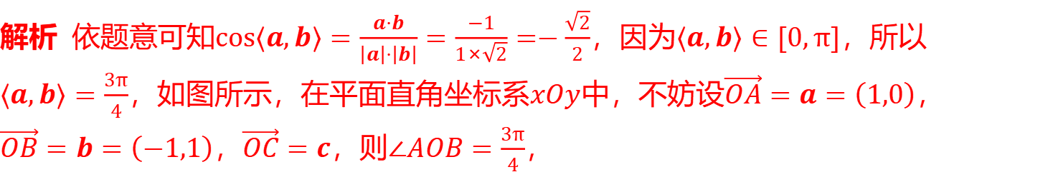

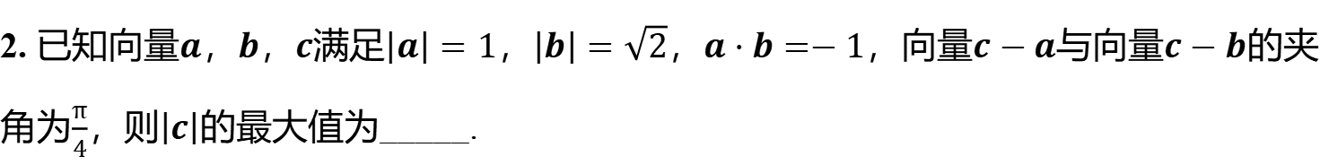
&2& 将坐标法变成几何意义法
2. 已知向量$a$，$b$，$c$满足$\left|a\right|=1$，$\left|b\right|=\sqrt{2}$，$a⋅b=−1$，向量$c−a$与向量$c−b$ 的夹
角为$\frac{π}{4}$，则$\left|c\right|$ 的最大值为_____.
$\sqrt{10}$
解析 依题意可知$cos⟨a,b⟩=\frac{a⋅b}{\left|a\right|⋅\left|b\right|}=\frac{−1}{1×\sqrt{2}}=−\frac{\sqrt{2}}{2}$，因为$⟨a,b⟩∈[0,π]$ ，所以
$⟨a,b⟩=\frac{3π}{4}$，如图所示，在平面直角坐标系$xOy$中，不妨设$\vec{OA}=a=\left(1,0\right)$ ，
$\vec{OB}=b=\left(−1,1\right)$，$\vec{OC}=c$，则$∠AOB=\frac{3π}{4}$ ，

Slide 10
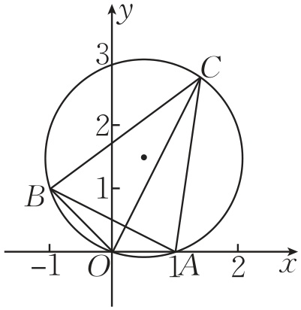
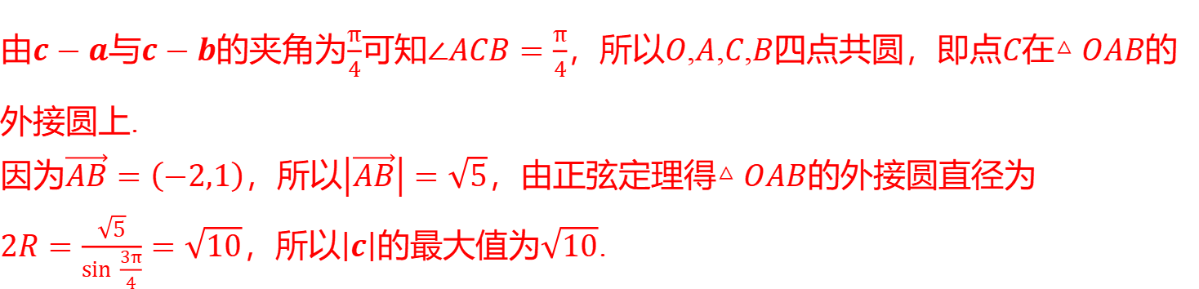
由$c−a$与$c−b$的夹角为$\frac{π}{4}$可知$∠ACB=\frac{π}{4}$，所以$O$,$A$,$C$,$B$四点共圆，即点$C$在$△OAB$ 的
外接圆上.
因为$\vec{AB}=\left(−2,1\right)$，所以$\left|\vec{AB}\right|=\sqrt{5}$，由正弦定理得$△OAB$ 的外接圆直径为
$2R=\frac{\sqrt{5}}{sin \frac{3π}{4}}=\sqrt{10}$，所以$\left|c\right|$的最大值为$\sqrt{10}$ .

Slide 11
培优点二 平面向量中与数量积有关的最值（范围）问题

Slide 12

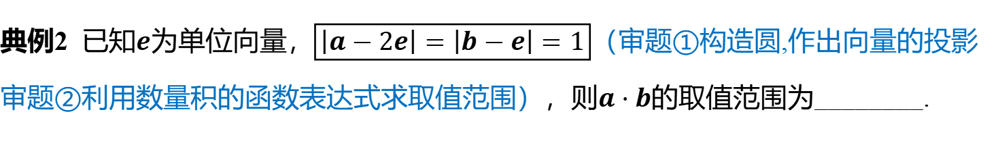
典例2 已知$e$为单位向量，$\boxed{\left|a−2e\right|=\left|b−e\right|=1}$ （审题①构造圆,作出向量的投影
审题②利用数量积的函数表达式求取值范围），则$a⋅b$ 的取值范围为________.
$[−\frac{1}{4},6]$

Slide 13
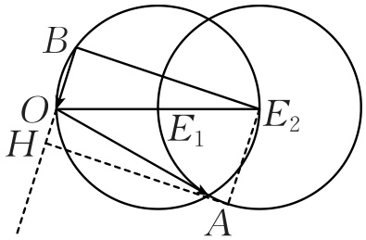
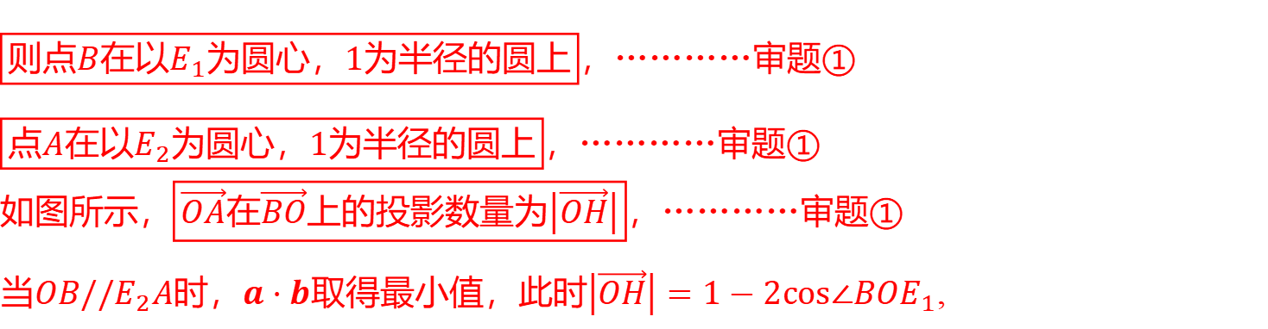
解题观摩
解析 设$a=\vec{OA}$,$b=\vec{OB}$,$e=\vec{OE_{1}}$,$2e=\vec{OE_{2}}$ ，
$\boxed{\text{则点}B\text{在以}E_{1}\text{为圆心，}1\text{为半径的圆上}}$ ，…………审题①
$\boxed{\text{点}A\text{在以}E_{2}\text{为圆心，}1\text{为半径的圆上}}$ ，…………审题①
如图所示，$\boxed{\vec{OA}\text{在}\vec{BO}\text{上的投影数量为}\left|\vec{OH}\right|}$ ，…………审题①
当$OB//E_{2}A$时，$a⋅b$取得最小值，此时$\left|\vec{OH}\right|=1−2cos∠BOE_{1}$ ,

Slide 14
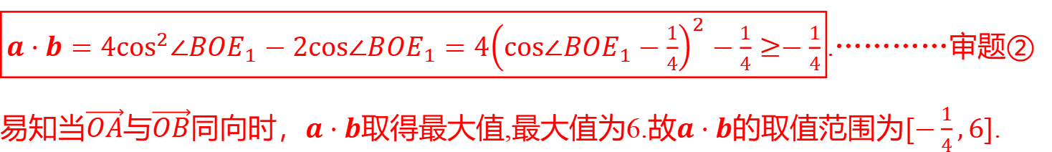
$\boxed{a⋅b=4\cos^{2}∠BOE_{1}−2cos∠BOE_{1}=4{\left(cos∠BOE_{1}−\frac{1}{4}\right)}^{2}−\frac{1}{4}≥−\frac{1}{4}}$ .…………审题②
易知当$\vec{OA}$与$\vec{OB}$同向时，$a⋅b$取得最大值,最大值为6.故$a⋅b$的取值范围为$[−\frac{1}{4},6]$ .

Slide 15
平面向量是在二维平面内既有大小又有方向的量，在解决平面向量的范围与最
值问题时，常用代数法与几何法两种解法.
1. 代数法的基本思路是利用函数的思想，将目标表达式转化为单变量函数，也
有一些问题需要通过不等式的技巧来解决.
2. 几何法的基本思路是将条件转化为几何元素，构图后通过平面几何的知识解
决，当然很多时候利用数形结合来解题也是高效的解题手段.常用方法：
（1）定义法;（2）坐标法；（3）基底法；（4）几何意义法.

Slide 16
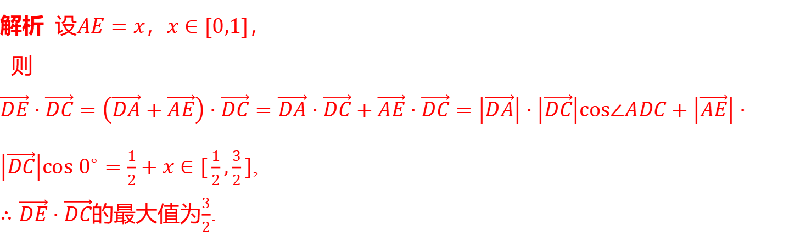

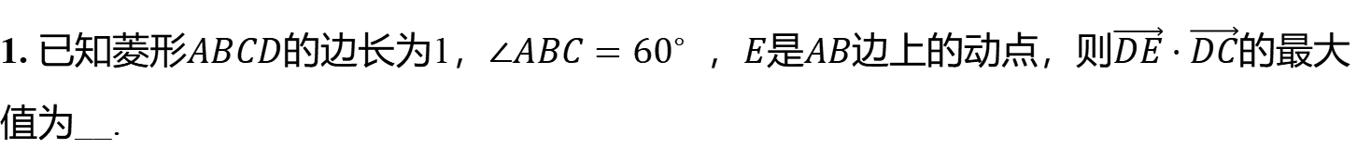
&3& 单个动点的范围问题
1. 已知菱形$ABCD$的边长为1，$∠ABC={60}^{∘}$ ，$E$是$AB$边上的动点，则$\vec{DE}⋅\vec{DC}$ 的最大
值为__.
$\frac{3}{2}$
解析 设$AE=x$，$x∈[0,1]$ ，
则
$\vec{DE}⋅\vec{DC}=\left(\vec{DA}+\vec{AE}\right)⋅\vec{DC}=\vec{DA}⋅\vec{DC}+\vec{AE}⋅\vec{DC}=\left|\vec{DA}\right|⋅\left|\vec{DC}\right|cos∠ADC+\left|\vec{AE}\right|⋅\left|\vec{DC}\right|cos 0^{∘}=\frac{1}{2}+x∈[\frac{1}{2},\frac{3}{2}]$ ,
$∴\vec{DE}⋅\vec{DC}$的最大值为$\frac{3}{2}$ .

Slide 17

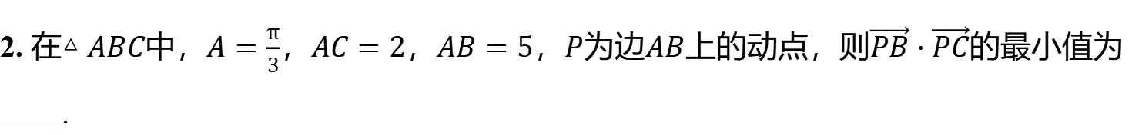
&4& 定义法变为坐标法
2. 在$△ABC$中，$A=\frac{π}{3}$，$AC=2$，$AB=5$，$P$为边$AB$上的动点，则$\vec{PB}⋅\vec{PC}$ 的最小值为
____.
$−4$

Slide 18
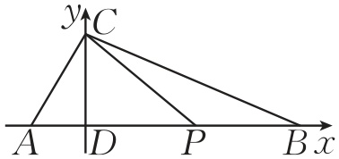
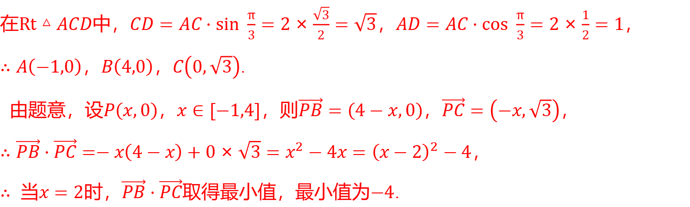
解析 过点$C$作$CD⊥AB$，垂足为$D$，以$D$为坐标原点，以$DB$，$DC$ 所在的直线分别为
$x$轴，$y$ 轴建立平面直角坐标系，如图，
在$Rt△ACD$中，$CD=AC⋅sin \frac{π}{3}=2×\frac{\sqrt{3}}{2}=\sqrt{3}$，$AD=AC⋅cos \frac{π}{3}=2×\frac{1}{2}=1$ ，
$∴A\left(−1,0\right)$，$B\left(4,0\right)$，$C\left(0,\sqrt{3}\right)$ .
由题意，设$P\left(x,0\right)$，$x∈[−1,4]$，则$\vec{PB}=\left(4−x,0\right)$，$\vec{PC}=\left(−x,\sqrt{3}\right)$ ，
$∴\vec{PB}⋅\vec{PC}=−x\left(4−x\right)+0×\sqrt{3}=x^{2}−4x={\left(x−2\right)}^{2}−4$ ，
$∴$ 当$x=2$时，$\vec{PB}⋅\vec{PC}$取得最小值，最小值为$−4$ .

Slide 19
培优点三 平面向量中与夹角有关的最值（范围）问题

Slide 20

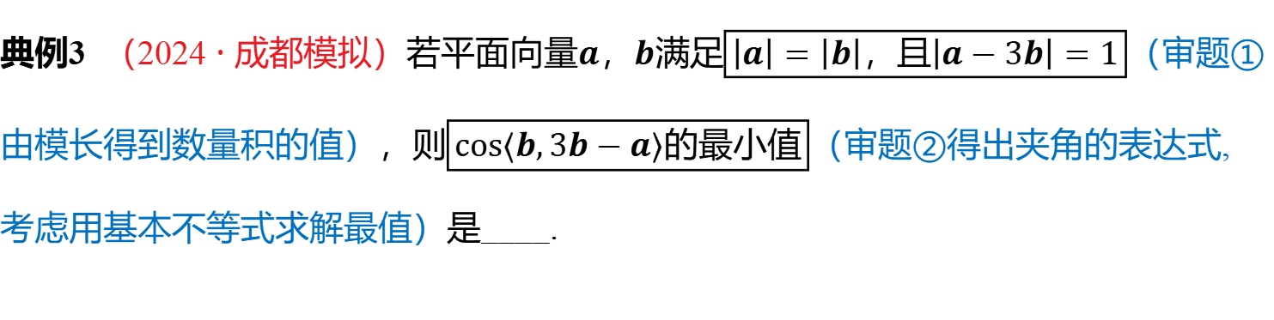
典例3 （2024 · 成都模拟）若平面向量$a$，$b$满足$\boxed{\left|a\right|=\left|b\right|\text{，且}\left|a−3b\right|=1}$ （审题①
由模长得到数量积的值），则$\boxed{cos⟨b,3b−a⟩\text{的最小值}}$ （审题②得出夹角的表达式,
考虑用基本不等式求解最值）是_ ___.
$\frac{2\sqrt{2}}{3}$

Slide 21
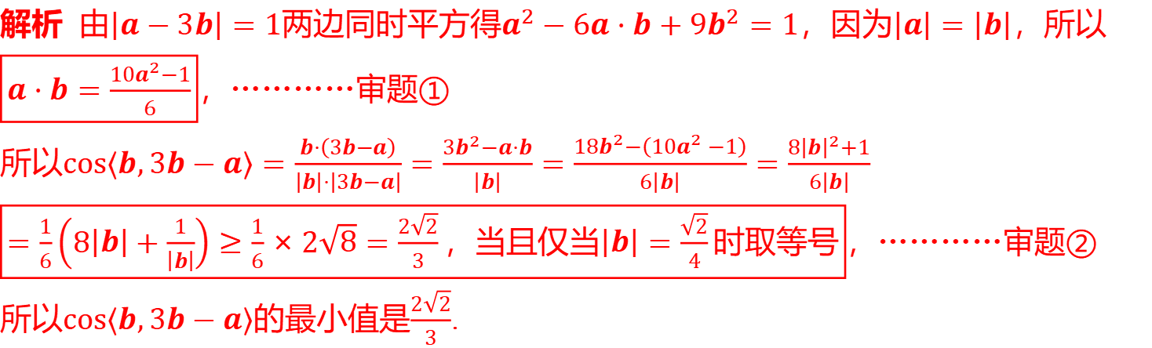
解题观摩
解析 由$\left|a−3b\right|=1$两边同时平方得$a^{2}−6a⋅b+9b^{2}=1$，因为$\left|a\right|=\left|b\right|$ ，所以
$\boxed{a⋅b=\frac{10a^{2}−1}{6}}$ ，…………审题①
所以$cos⟨b,3b−a⟩=\frac{b⋅\left(3b−a\right)}{\left|b\right|⋅\left|3b−a\right|}=\frac{3b^{2}−a⋅b}{\left|b\right|}=\frac{18b^{2}−\left(10a^{2}−1\right)}{6\left|b\right|}=\frac{8{\left|b\right|}^{2}+1}{6\left|b\right|}$
$\boxed{=\frac{1}{6}\left(8\left|b\right|+\frac{1}{\left|b\right|}\right)≥\frac{1}{6}×2\sqrt{8}=\frac{2\sqrt{2}}{3}\text{，当且仅当}\left|b\right|=\frac{\sqrt{2}}{4}\text{时取等号}}$ ，…………审题②
所以$cos⟨b,3b−a⟩$的最小值是$\frac{2\sqrt{2}}{3}$ .

Slide 22
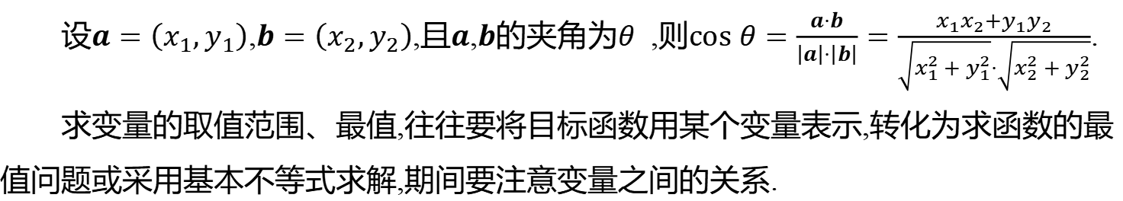
设$a=\left(x_{1},y_{1}\right)$,$b=\left(x_{2},y_{2}\right)$,且$a$,$b$的夹角为$θ$ ,则$cos θ=\frac{a⋅b}{\left|a\right|⋅\left|b\right|}=\frac{x_{1}x_{2}+y_{1}y_{2}}{\sqrt{x_{1}^{2}+y_{1}^{2}}⋅\sqrt{x_{2}^{2}+y_{2}^{2}}}$ .
求变量的取值范围、最值,往往要将目标函数用某个变量表示,转化为求函数的最
值问题或采用基本不等式求解,期间要注意变量之间的关系.

Slide 23

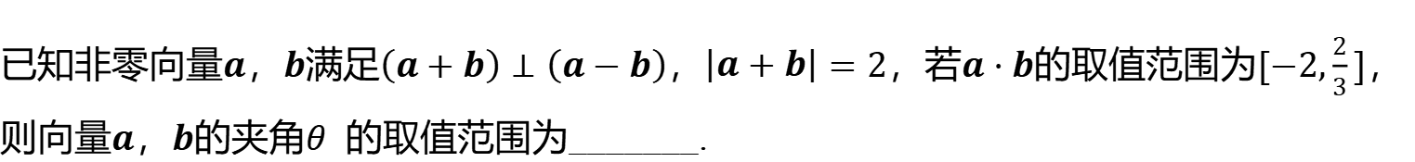
&5& 引入数量积的范围条件考查角度的范围
已知非零向量$a$，$b$满足$\left(a+b\right)⊥\left(a−b\right)$，$\left|a+b\right|=2$，若$a⋅b$的取值范围为$[−2,\frac{2}{3}]$ ，
则向量$a$，$b$的夹角$θ$ 的取值范围为_______.
$[\frac{π}{3},\frac{2π}{3}]$

Slide 24
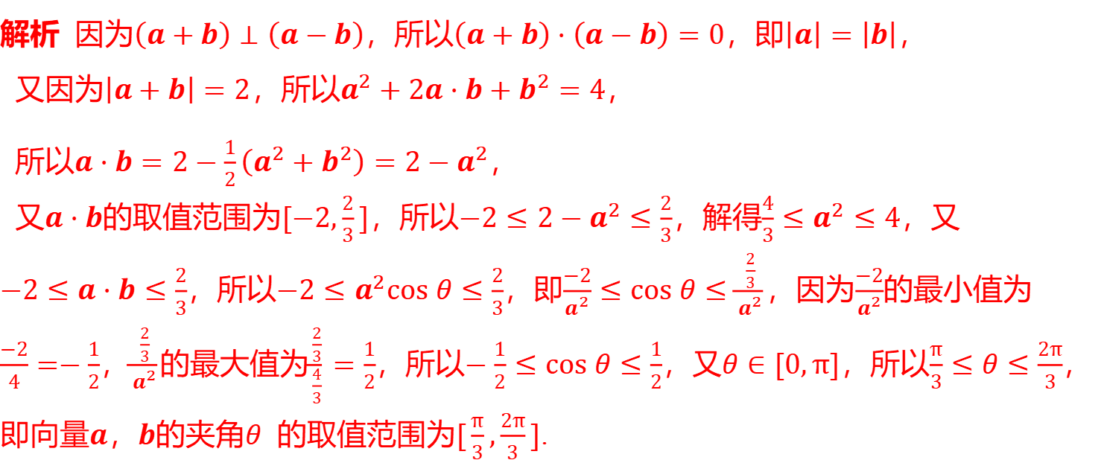
解析 因为$\left(a+b\right)⊥\left(a−b\right)$，所以$\left(a+b\right)⋅\left(a−b\right)=0$，即$\left|a\right|=\left|b\right|$ ，
又因为$\left|a+b\right|=2$，所以$a^{2}+2a⋅b+b^{2}=4$ ，
所以$a⋅b=2−\frac{1}{2}\left(a^{2}+b^{2}\right)=2−a^{2}$ ，
又$a⋅b$的取值范围为$[−2,\frac{2}{3}]$，所以$−2≤2−a^{2}≤\frac{2}{3}$，解得$\frac{4}{3}≤a^{2}≤4$ ，又
$−2≤a⋅b≤\frac{2}{3}$，所以$−2≤a^{2}cos θ≤\frac{2}{3}$，即$\frac{−2}{a^{2}}≤cos θ≤\frac{\frac{2}{3}}{a^{2}}$，因为$\frac{−2}{a^{2}}$ 的最小值为
$\frac{−2}{4}=−\frac{1}{2}$，$\frac{\frac{2}{3}}{a^{2}}$的最大值为$\frac{\frac{2}{3}}{\frac{4}{3}}=\frac{1}{2}$，所以$−\frac{1}{2}≤cos θ≤\frac{1}{2}$，又$θ∈[0,π]$，所以$\frac{π}{3}≤θ≤\frac{2π}{3}$ ，
即向量$a$，$b$的夹角$θ$ 的取值范围为$[\frac{π}{3},\frac{2π}{3}]$ .

Slide 25
培优点四 平面向量中的恒成立问题

Slide 26
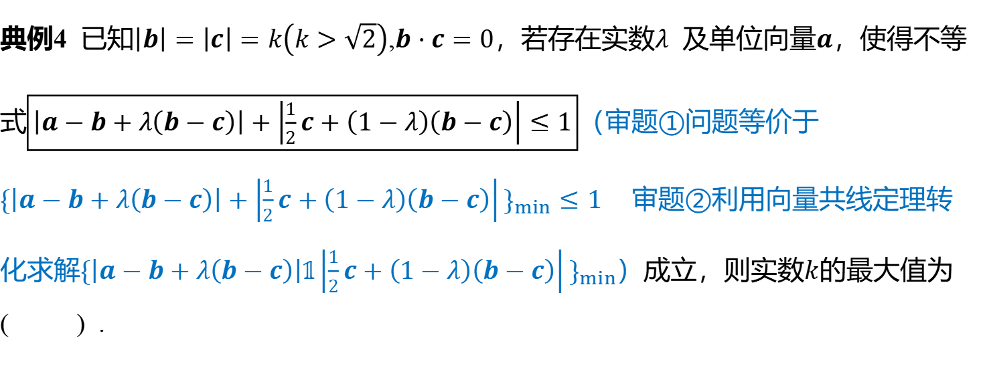
典例4 已知$\left|b\right|=\left|c\right|=k\left(k>\sqrt{2}\right)$,$b⋅c=0$，若存在实数$λ$ 及单位向量$a$ ，使得不等
式$\boxed{\left|a−b+λ\left(b−c\right)\right|+\left|\frac{1}{2}c+\left(1−λ\right)\left(b−c\right)\right|≤1}$ （审题①问题等价于
${\{\left|a−b+λ\left(b−c\right)\right|+\left|\frac{1}{2}c+\left(1−λ\right)\left(b−c\right)\right|\}}_{min}≤1$ 审题②利用向量共线定理转
化求解${\{\left|a−b+λ\left(b−c\right)\right|𝟙\left|\frac{1}{2}c+\left(1−λ\right)\left(b−c\right)\right|\}}_{min}$）成立，则实数$k$ 的最大值为
( ) .
C
A.$\frac{\sqrt{5}}{5}$ B.$\frac{2\sqrt{5}}{5}$ C.$\frac{4\sqrt{5}}{5}$ D.$\sqrt{5}$

Slide 27
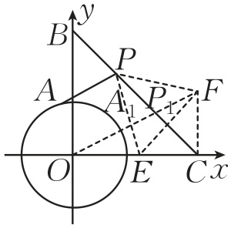
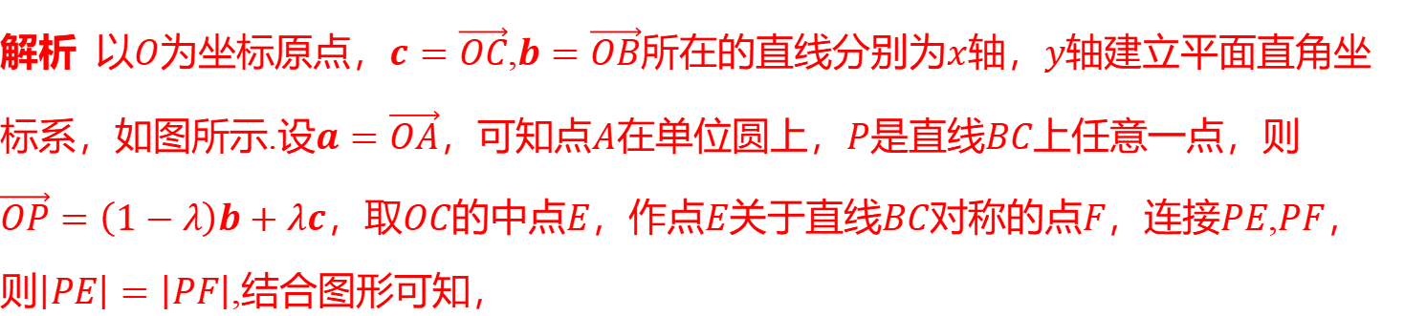
解题观摩
解析 以$O$为坐标原点，$c=\vec{OC}$,$b=\vec{OB}$所在的直线分别为$x$轴，$y$ 轴建立平面直角坐
标系，如图所示.设$a=\vec{OA}$，可知点$A$在单位圆上，$P$是直线$BC$ 上任意一点，则
$\vec{OP}=\left(1−λ\right)b+λc$，取$OC$的中点$E$，作点$E$关于直线$BC$对称的点$F$，连接$PE$,$PF$ ，
则$\left|PE\right|=\left|PF\right|$ ,结合图形可知，
$\boxed{\left|a−b+λ\left(b−c\right)\right|=\left|a−[\left(1−λ\right)b+λc]\right|=\left|\vec{OA}−\vec{OP}\right|=\left|\vec{PA}\right|}$ ,审题…………②

Slide 28
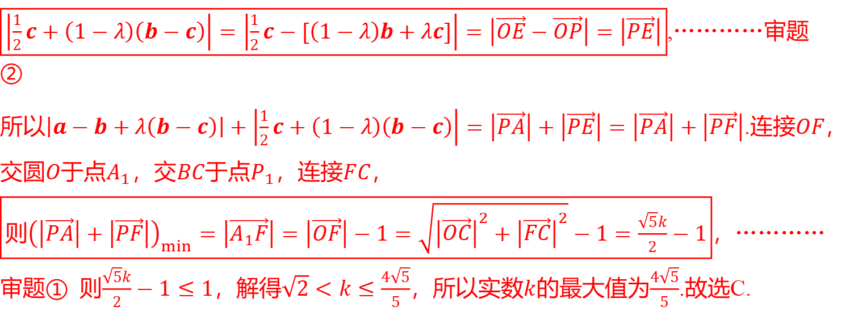
$\boxed{\left|\frac{1}{2}c+\left(1−λ\right)\left(b−c\right)\right|=\left|\frac{1}{2}c−[\left(1−λ\right)b+λc]\right|=\left|\vec{OE}−\vec{OP}\right|=\left|\vec{PE}\right|}$ ,…………审题
②
所以$\left|a−b+λ\left(b−c\right)\right|+\left|\frac{1}{2}c+\left(1−λ\right)\left(b−c\right)\right|=\left|\vec{PA}\right|+\left|\vec{PE}\right|=\left|\vec{PA}\right|+\left|\vec{PF}\right|$.连接$OF$ ，
交圆$O$于点$A_{1}$，交$BC$于点$P_{1}$，连接$FC$ ，
$\boxed{\text{则}{\left(\left|\vec{PA}\right|+\left|\vec{PF}\right|\right)}_{min}=\left|\vec{A_{1}F}\right|=\left|\vec{OF}\right|−1=\sqrt{{\left|\vec{OC}\right|}^{2}+{\left|\vec{FC}\right|}^{2}}−1=\frac{\sqrt{5}k}{2}−1}$ ，…………
审题① 则$\frac{\sqrt{5}k}{2}−1≤1$，解得$\sqrt{2}<k≤\frac{4\sqrt{5}}{5}$，所以实数$k$的最大值为$\frac{4\sqrt{5}}{5}$ .故选C.

Slide 29
平面向量恒成立问题大多考查向量的几何属性（如模的最值问题）和向量的数量
属性（如向量数量积的最值问题）.从形的角度，可以转化为运用点点距离、点线距离、
点面距离等有关最值来求解；从数的角度，可以利用函数与方程或不等式求解.

Slide 30
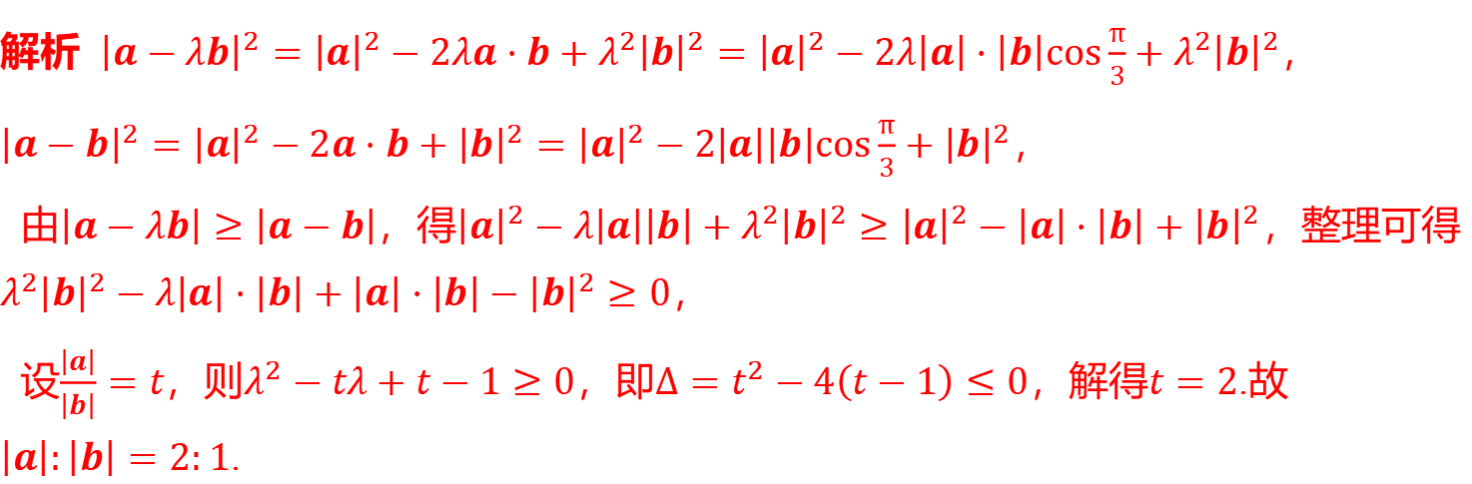

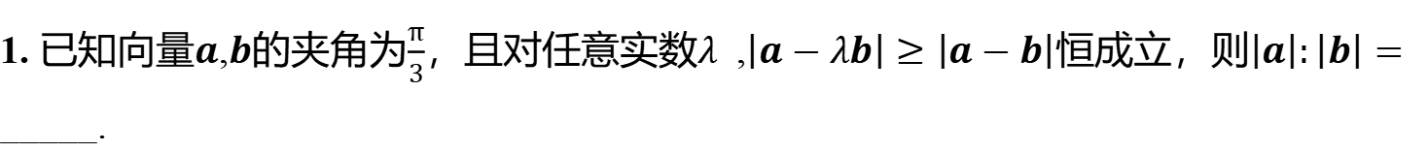
&6& 改变不等式的条件和设问形式
1. 已知向量$a$,$b$的夹角为$\frac{π}{3}$，且对任意实数$λ$ ,$\left|a−λb\right|≥\left|a−b\right|$恒成立，则$\left|a\right|:\left|b\right|=$
_____.
$2:1$
解析 ${\left|a−λb\right|}^{2}={\left|a\right|}^{2}−2λa⋅b+λ^{2}{\left|b\right|}^{2}={\left|a\right|}^{2}−2λ\left|a\right|⋅\left|b\right|cos\frac{π}{3}+λ^{2}{\left|b\right|}^{2}$ ，
${\left|a−b\right|}^{2}={\left|a\right|}^{2}−2a⋅b+{\left|b\right|}^{2}={\left|a\right|}^{2}−2\left|a\right|\left|b\right|cos\frac{π}{3}+{\left|b\right|}^{2}$ ，
由$\left|a−λb\right|≥\left|a−b\right|$，得${\left|a\right|}^{2}−λ\left|a\right|\left|b\right|+λ^{2}{\left|b\right|}^{2}≥{\left|a\right|}^{2}−\left|a\right|⋅\left|b\right|+{\left|b\right|}^{2}$ ，整理可得
$λ^{2}{\left|b\right|}^{2}−λ\left|a\right|⋅\left|b\right|+\left|a\right|⋅\left|b\right|−{\left|b\right|}^{2}≥0$ ，
设$\frac{\left|a\right|}{\left|b\right|}=t$，则$λ^{2}−tλ+t−1≥0$，即$Δ=t^{2}−4\left(t−1\right)≤0$，解得$t=2$ .故
$\left|a\right|:\left|b\right|=2:1$ .

Slide 31


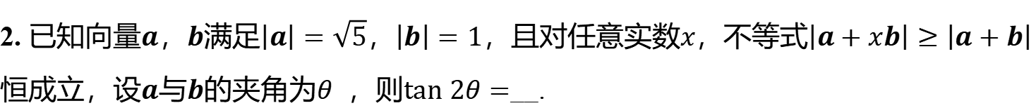
&7& 增加三角恒等变换知识
2. 已知向量$a$，$b$满足$\left|a\right|=\sqrt{5}$，$\left|b\right|=1$，且对任意实数$x$，不等式$\left|a+xb\right|≥\left|a+b\right|$
恒成立，设$a$与$b$的夹角为$θ$ ，则$tan 2θ=$ __.
$\frac{4}{3}$

Slide 32
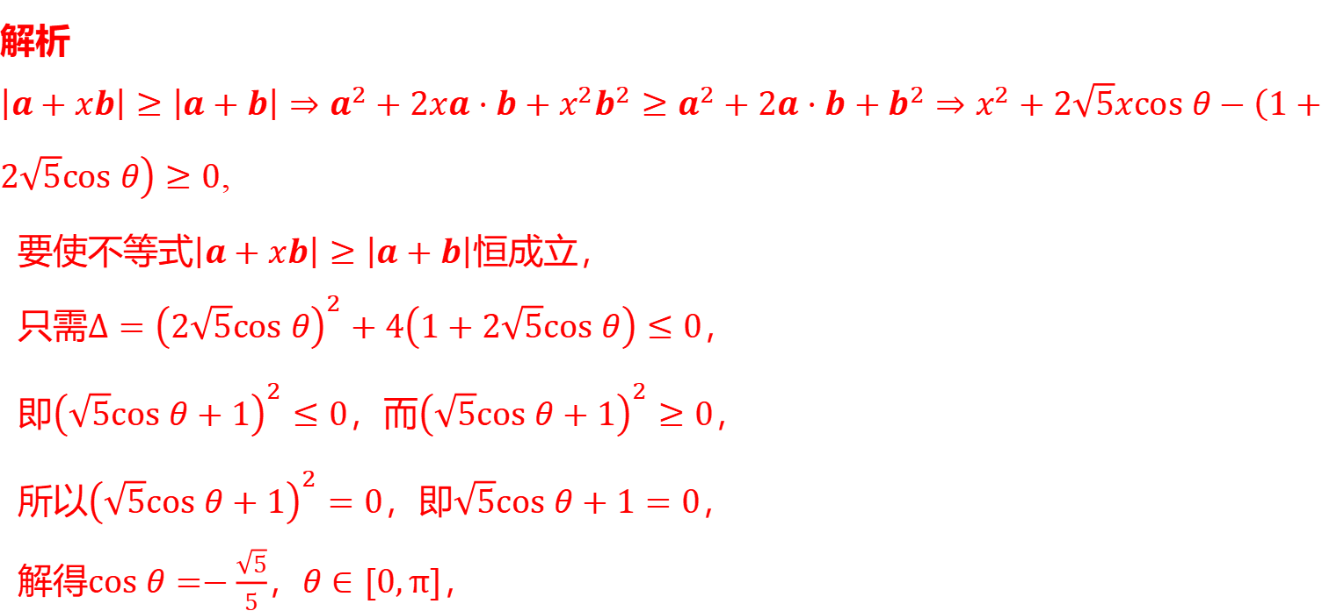
解析
$\left.\left|a+xb\right|≥\left|a+b\right|⇒a^{2}+2xa⋅b+x^{2}b^{2}≥a^{2}+2a⋅b+b^{2}⇒x^{2}+2\sqrt{5}xcos θ−\left(1+2\sqrt{5}cos θ\right)≥0\right.$ ,
要使不等式$\left|a+xb\right|≥\left|a+b\right|$ 恒成立，
只需$Δ={\left(2\sqrt{5}cos θ\right)}^{2}+4\left(1+2\sqrt{5}cos θ\right)≤0$ ，
即${\left(\sqrt{5}cos θ+1\right)}^{2}≤0$，而${\left(\sqrt{5}cos θ+1\right)}^{2}≥0$ ，
所以${\left(\sqrt{5}cos θ+1\right)}^{2}=0$，即$\sqrt{5}cos θ+1=0$ ，
解得$cos θ=−\frac{\sqrt{5}}{5}$，$θ∈[0,π]$ ，

Slide 33
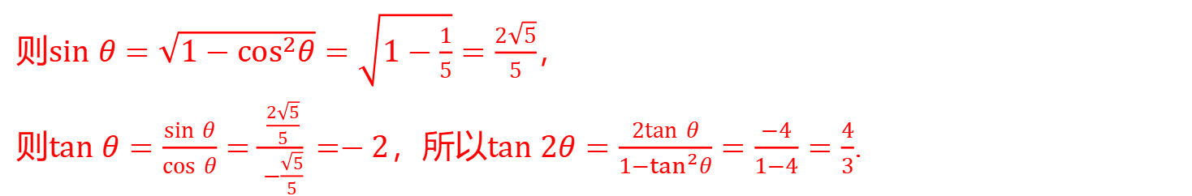
则$sin θ=\sqrt{1−\cos^{2}θ}=\sqrt{1−\frac{1}{5}}=\frac{2\sqrt{5}}{5}$ ，
则$tan θ=\frac{sin θ}{cos θ}=\frac{\frac{2\sqrt{5}}{5}}{−\frac{\sqrt{5}}{5}}=−2$，所以$tan 2θ=\frac{2tan θ}{1−\tan^{2}θ}=\frac{−4}{1−4}=\frac{4}{3}$ .

